Slide 1
Урок- практикум с использованием экспериментов на уроке географии, как способ формирования у школьников комплексного, системного и социально ориентированного представления о Земле как о планете людей.
Из опыта работы учителя географии МБОУ «Школа №36» Шмелевой Л.В.

Slide 2
«Если преподаватель введет в свой курс хотя бы некоторые из практических работ, то этим самым он оживит преподавание и доставит немало радости ученикам»
А.П.Нечаев

Slide 3
Требования к практической работе

Slide 4
1.Задания основаны на имеющихся у учащихся знаниях, доступны.
2. Задания не вызывают затруднений в понимании и исполнении.
3. Учитель обращает внимание учащихся на главную цель.
4. Учитель стимулирует к новым условиям работы и преодолению трудностей при самостоятельной работе учеников.
5. Учитель проверяет результаты, исправляет ошибки.

Slide 5
Требования к проведению эксперимента

Slide 6
1. Приборы не должны быть сложными, чтоб не затруднять понимание сущности явления.
2. Необходимо разъяснить цель постановки эксперимента.
3. Эксперимент необходимо строить на фактах, известных ученикам.
4. В процессе проведения эксперимента, необходимо ставить контрольные вопросы и выяснять, поняли ли учащиеся главное, чтобы суметь правильно решить поставленные вопросы.
5. По окончании эксперимента учитель вовлекает всех учащихся в обсуждение результатов.

Slide 7
Пример №1

Slide 8
Пример №2

Slide 9
Пример №3

Slide 10
Пример №4

Slide 11
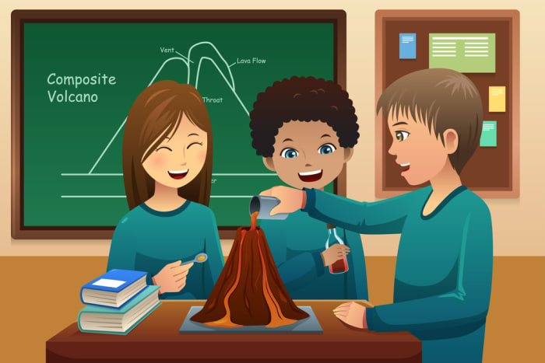
Пример №5

Slide 12
Пример №6

